Slide 1

Índice
Objetivos del tema
Analogía para asentar conceptos
Construcción de objetos
Listas de objetos (clase ArrayList)
Relaciones entre clases
Elementos estáticos
MAE vs. TAD
Aspectos de diseño

Slide 2
Atributos estáticos
Pertenecen a la clase, no a los objetos
  Cada objeto no tiene un valor concreto, sino que su valor es compartido por todos los objetos de la clase
Para acceder a dicho valor no se necesita crear un objeto, sino que se hace a través de la clase
  (NombreClase.)atributoEstático
    Se puede omitir el nombre de la clase si se usa dentro de la propia clase

Slide 3
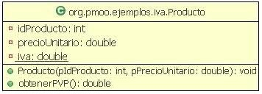
Ejemplo
public class Producto
{
//atributos
private int idProducto;
private double precioUnitario;
private static double iva = 0.18;
//constructora
public Producto (int pId, double pPrUn)
{
this.idProducto = pId;
this.precioUnitario = pPrUn;
}
//otros métodos
public double obtenerPVP()
{
return this.precioUnitario*(1 + Producto.iva);
}
}

Slide 4
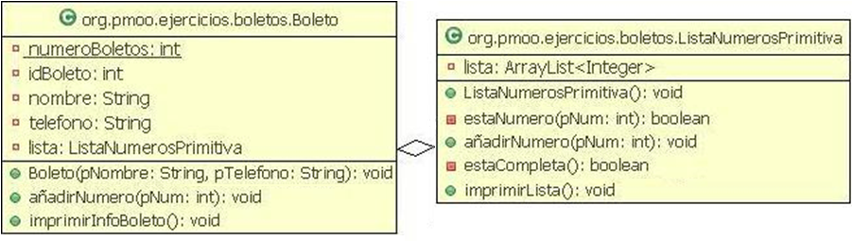
Ejercicio
Un boleto de lotería primitiva se caracteriza por un identificador autoincremental, los datos del jugador, y la lista de seis números entre 1 y 49

Slide 5
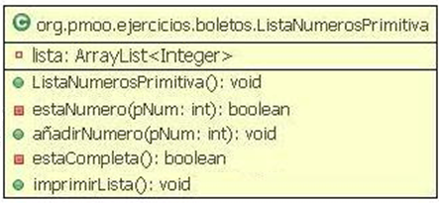

Se pide (I)
Implementar la clase ListaNumerosPrimitiva
añadirNumero() comprobará que la lista no está completa, que pNum no está ya en la lista y que se encuentra en el rango [1,49]

Slide 6
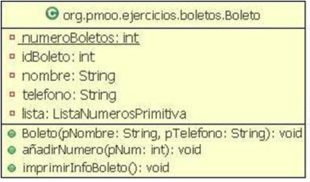
Se pide (y II)
Implementar la clase Boleto
El atributo estático permite asignar el valor a idBoleto automáticamente. Para ello habrá que actualizarlo cada vez que se genera un nuevo boleto

Slide 7
Métodos estáticos
Utilizan exclusivamente atributos estáticos
Su ejecución no está ligada a un objeto concreto, y devolverán el mismo resultado sin importar desde dónde se les ha invocado

Slide 8
Métodos estáticos
Ejemplos
  Math.pow(), Math.sqrt(), ...
  TestCase.assertTrue(), MiClaseTest.assertEquals(), ...
  Patrón Singleton (MAE): NombreClase.getNombreClase()

Slide 9

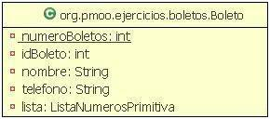
Atención, pregunta
Considérese el método incrementarNumeroBoletos(), que suma uno al atributo numeroBoletos.
  ¿Debería ser estático? ¿Y público? ¿Por qué?
  ¿Quién y cómo lo invocaría?
  ¿Cuál sería su implementación?

Slide 10
Índice
Objetivos del tema
Analogía para asentar conceptos
Construcción de objetos
Listas de objetos (clase ArrayList)
Relaciones entre clases
Elementos estáticos
MAE vs. TAD
Aspectos de diseño

Slide 11

MAE vs. TAD
Tipo Abstracto de Datos (TAD)
  Clase de la que puede haber varias instancias
Máquina Abstracta de Estado (MAE)
  Clase de la que solamente existirá una instancia
Votante
vs.
CensoElectoral

Slide 12
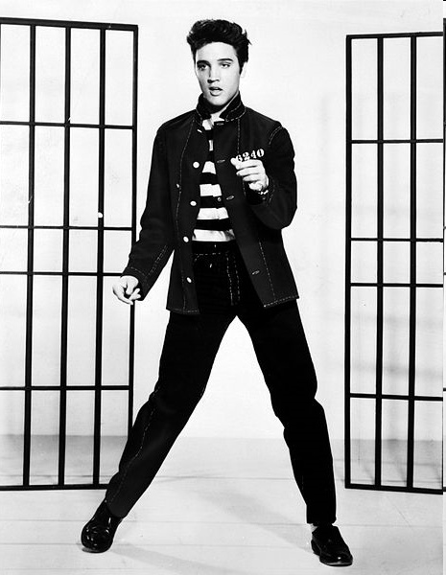
Patrón Singleton
Asegura que solo va a existir una instancia de una clase, permitiendo el acceso a la misma
  Se verán dos modos de implementarlo

Slide 13
Patrón Singleton (modo 1)
public class Elvis
{
//generar instancia de manera estática
private static Elvis miElvis = new Elvis();
// la constructora es privada
private Elvis() { }
// método de acceso a la instancia
public static Elvis getElvis()
{ return miElvis; }
}
La constructora privada asegura que no se podrá crear objetos desde fuera. Solo habrá una instancia, que es estática y por tanto accesible (llamando al método público de acceso)

Slide 14

Patrón Singleton (modo 2)
public class Elvis
{
private static Elvis miElvis = null;
private Elvis() { }
public static Elvis getElvis()
{
if (miElvis==null) {miElvis = new Elvis();}
return miElvis;
}
}

Slide 15

Si la clase tiene atributos
public class Elvis
{
//atributos
private ListaCanciones repertorio; ...
private static Elvis miElvis = new Elvis();
//la constructora ya no estaría vacía
private Elvis()
{
this.repertorio= new ListaCanciones(); ...
}
public static Elvis getElvis()
{ return miElvis; }
}

Slide 16

Ejercicio propuesto
ListaEscuderías (MAE) almacena las escuderías que participan en el campeonato de Fórmula 1
Cada escudería se caracteriza, entre otros, por su nombre y la lista de pilotos (de tipo ListaPilotos)
De cada piloto se guarda el nombre, nacionalidad y un booleano que dice si su licencia está en vigor

Slide 17
Se pide (I)
Implementar el método imprimirPilotosSinLicencia() de la clase ListaEscuderías, que imprime el nombre de los pilotos sin licencia en vigor
Implementar también todos los métodos que se necesiten (directa o indirectamente)
¿Cómo sería la llamada al método imprimirPilotosSinLicencia()?

Slide 18
Se pide (y II)
Dibujar el diagrama de clases
  ¿Cuáles son las relaciones existentes entre las clases?
  ¿A qué clase pertenece cada método?
  ¿Cómo se refleja el hecho de que ListaEscuderías es una MAE?

Slide 19

¿Alguna pregunta?

